Slide 1
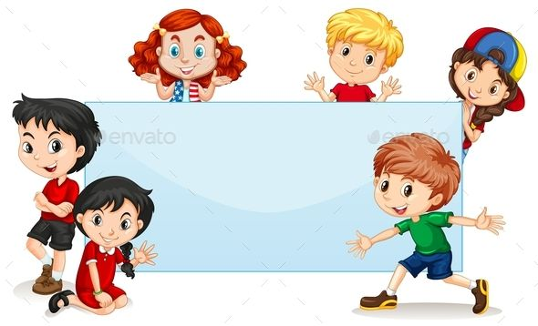
Μαθαίνω Ελληνικά
77. Ανατροφοδότηση _ Διαμορφωτική Διαγνωστική Αξιολόγηση στην Ελληνομάθεια _ ΜΑΡΤΙΟΣ 2026_ ΚΑΤΑΝΟΗΣΗ ΓΡΑΠΤΟΥ ΛΟΓΟΥ
Δρ Ελένη Χαραλάμπους

Slide 2



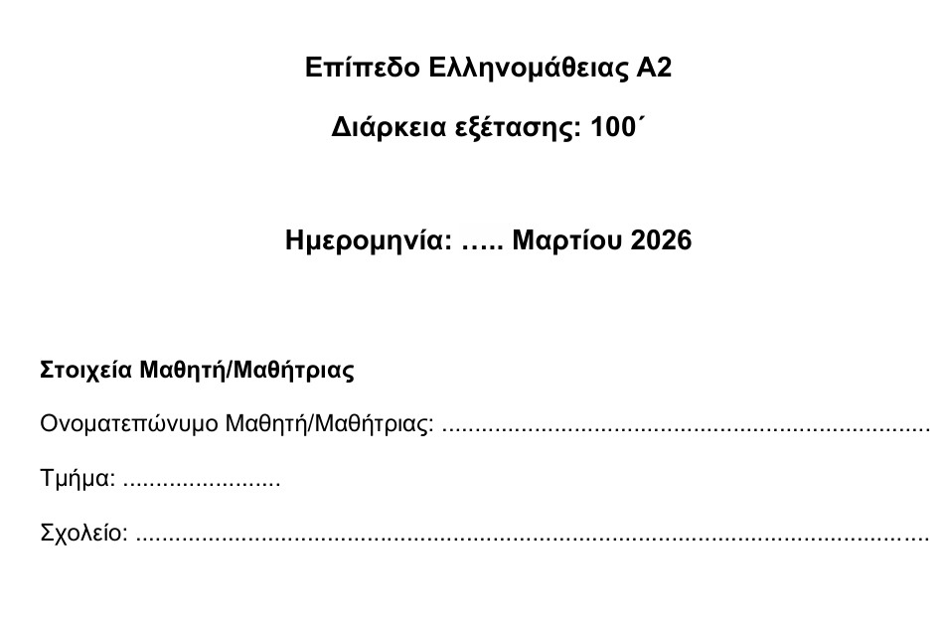
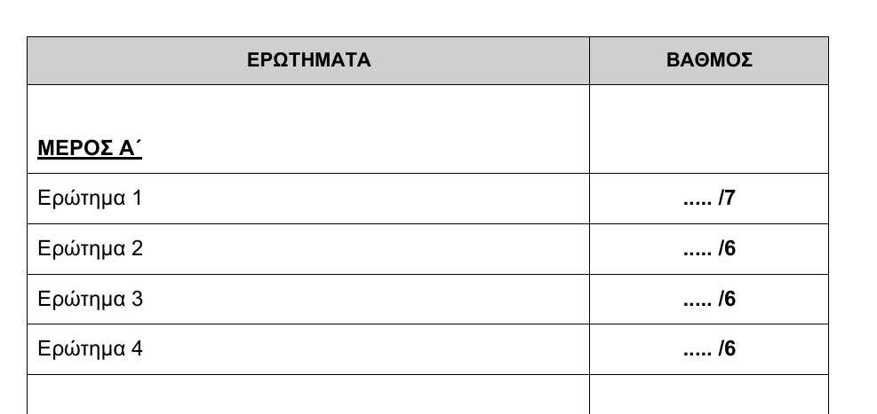
Ημερομηνία

Slide 3
Σήμερα είναι ______, __ Μαρτίου 2026 (__/03/2026).Τώρα είμαστε στην άνοιξη.

Slide 4
ΕΡΩΤΗΜΑ 1

Slide 5
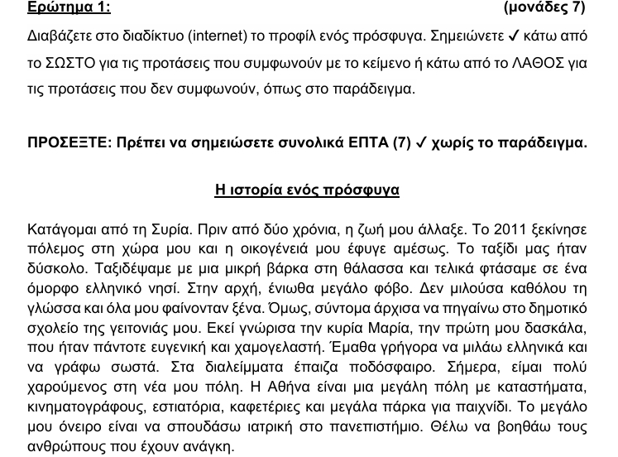
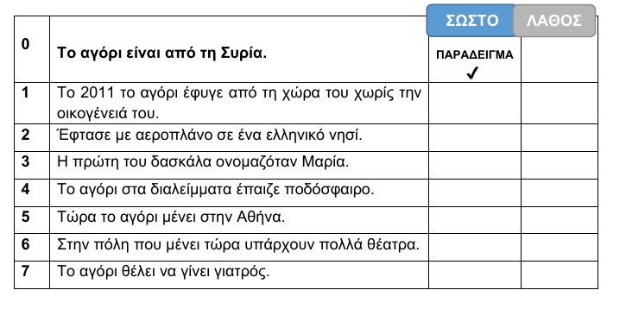

Slide 7
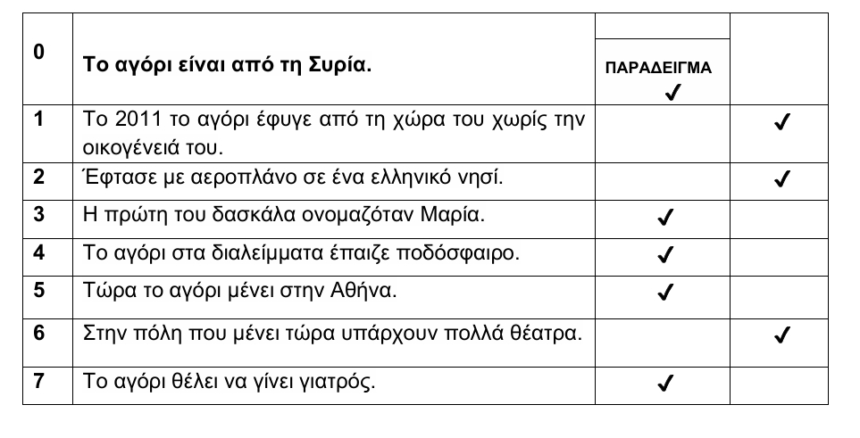

Slide 8

Αυτοαξιολόγηση στο σπίτι

Slide 9
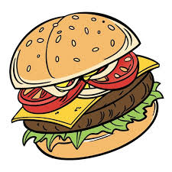
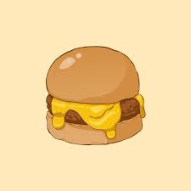
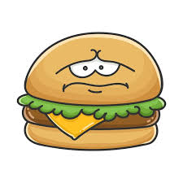
Θα ήθελα ένα μπιφτέκι με τυρί και μαρούλι, αλλά χωρίς κρεμμύδι!

Slide 10
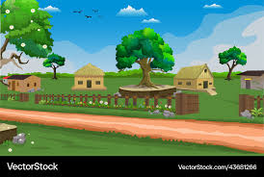
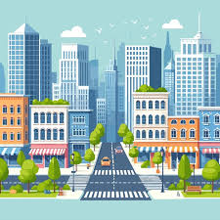
Το Σαββατοκύριακο θα φύγω από την πόλη για να πάω στο χωριό.

Slide 11
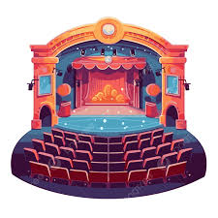
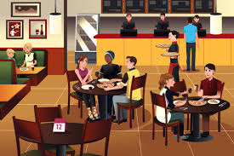
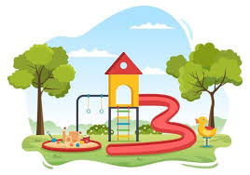
Απόψε το βράδυ έχουμε κλείσει εισιτήρια για να πάμε στο θέατρο.

Slide 12
ΕΡΩΤΗΜΑ 2

Slide 13
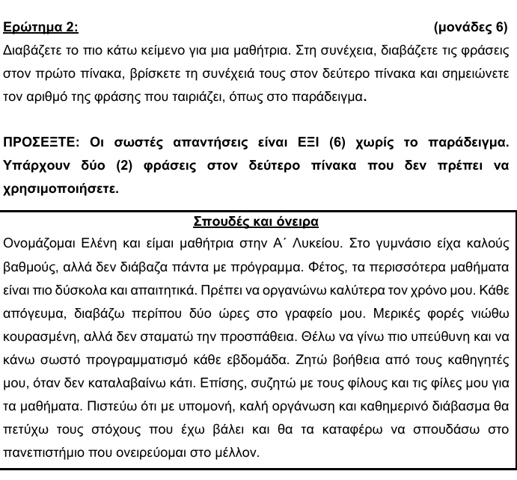
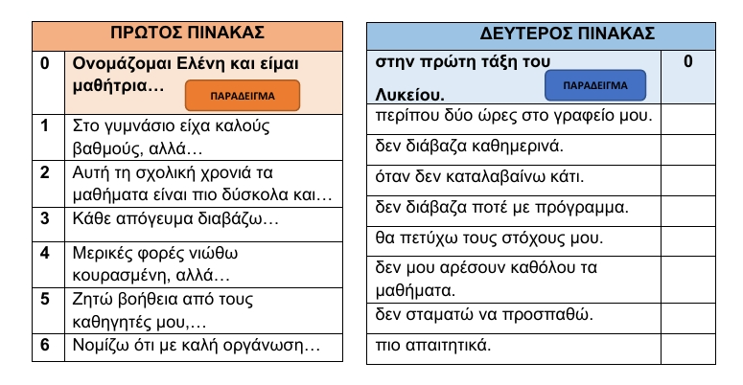

Slide 15
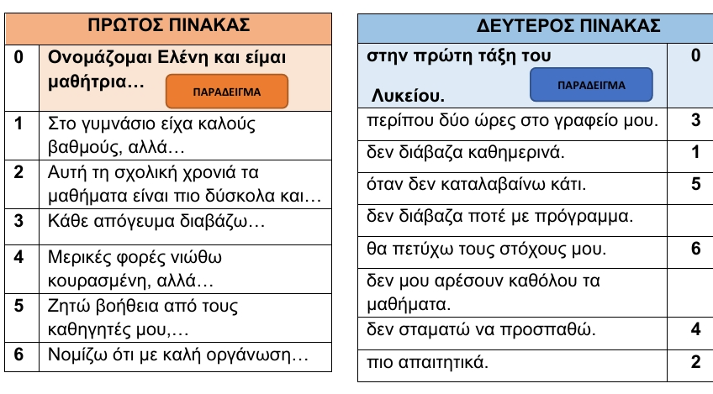

Slide 16
Αυτοαξιολόγηση στο σπίτι

Slide 17
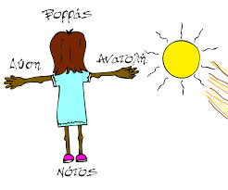


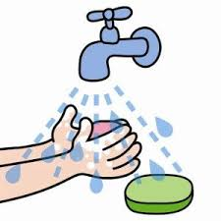
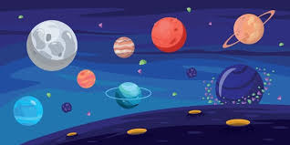
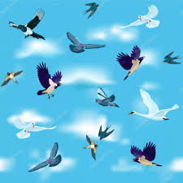
Συμπλήρωσε :
Ο ήλιος ανατέλλει ________ από την ανατολή.
Δεν έχω πάει ________ στο διάστημα.
Πλένω ________ τα χέρια μου πριν το φαγητό.
Τα ψάρια δεν πετούν ________ στον ουρανό.
πάντα
ποτέ

Slide 18
ΕΡΩΤΗΜΑ 3

Slide 19
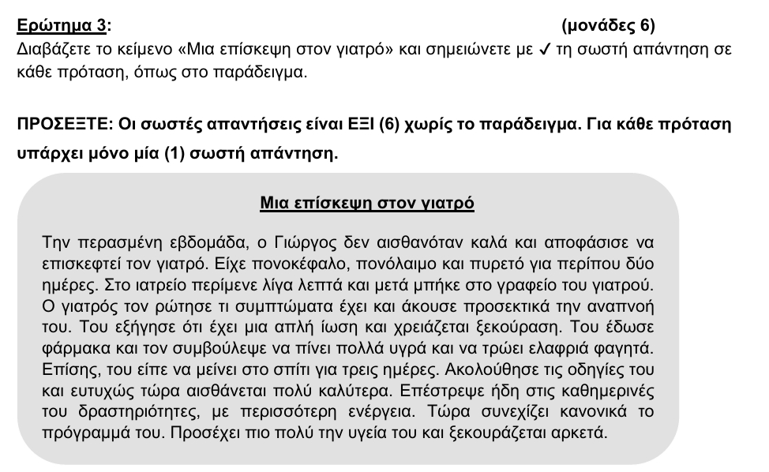
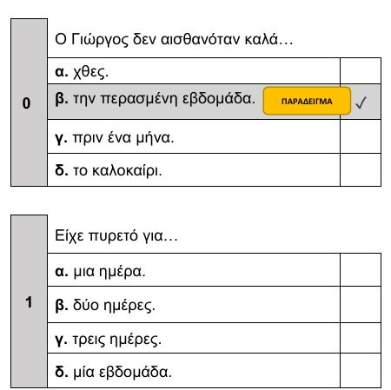

Slide 21
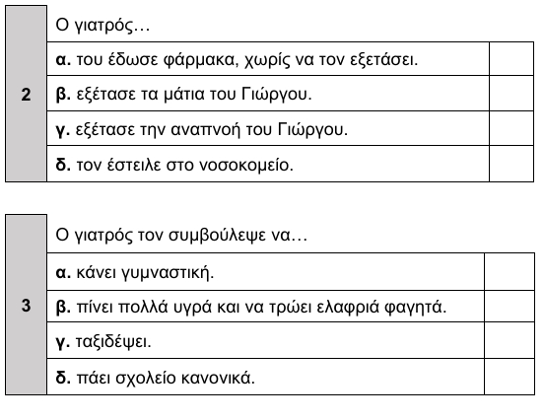

Slide 23
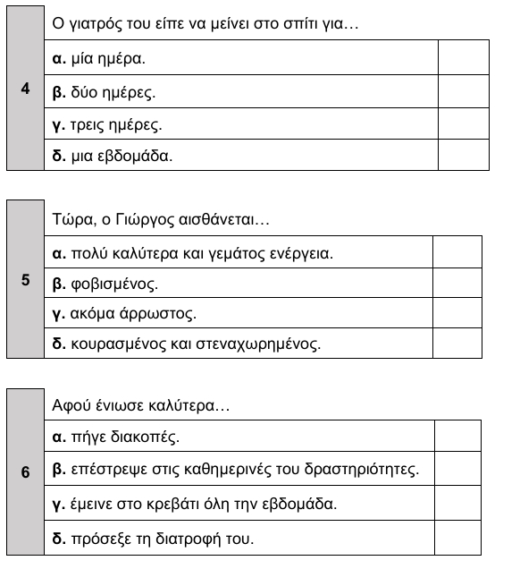

Slide 25
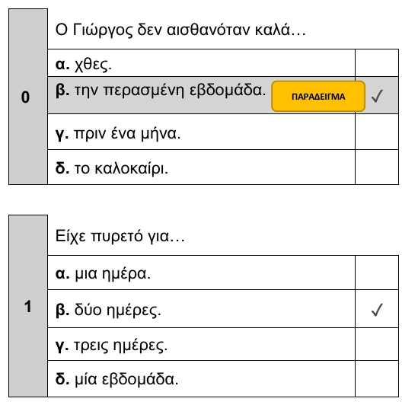

Slide 26
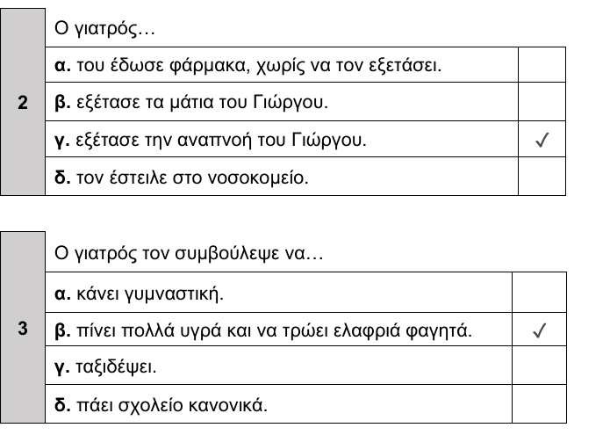

Slide 27
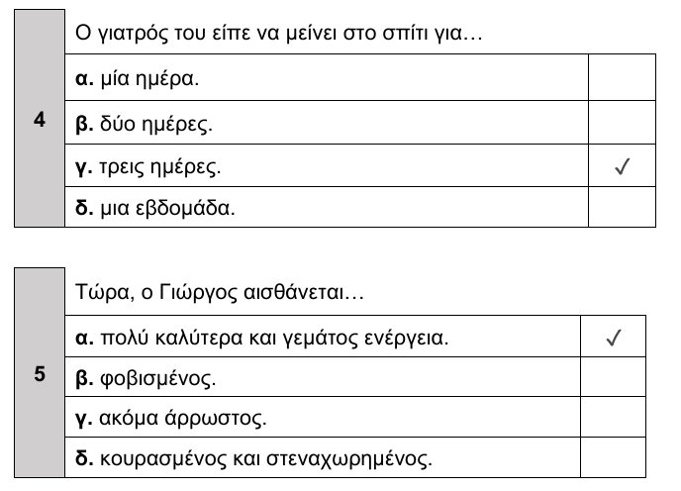
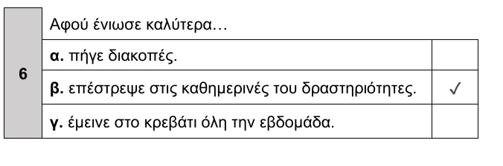

Slide 28
Αυτοαξιολόγηση στο σπίτι

Slide 29
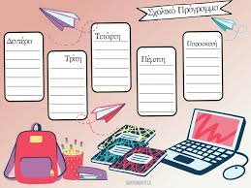
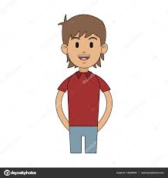
Σάββατο
Κυριακή
Σάββατο
Αυτή η εβδομάδα είναι _______.
κουραστική
υπέροχη
ήσυχη
Κυριακή
Σάββατο
Κυριακή

Slide 30
Η προηγούμενη εβδομάδα ήταν_______.
κουραστική
υπέροχη
ήσυχη
Σάββατο
Κυριακή
Σάββατο
Κυριακή
Σάββατο
Κυριακή

Slide 31
Σάββατο
Κυριακή
Σάββατο
Κυριακή
Σάββατο
Η επόμενη εβδομάδα θα είναι ____.
κουραστική
υπέροχη
ήσυχη
Κυριακή

Slide 32
Η προηγούμενη εβδομάδα ήταν_______.
κουραστική
υπέροχη
ήσυχη
Σάββατο
Κυριακή
Σάββατο
Αυτή η εβδομάδα είναι _______.
κουραστική
υπέροχη
ήσυχη
Κυριακή
Σάββατο
Η επόμενη εβδομάδα θα είναι ____.
κουραστική
υπέροχη
ήσυχη
Κυριακή

Slide 33
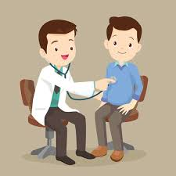
Ο _______ __________ τον __________.
βλέπει
εξετάζει
μαγειρεύει
μιλάει
ασθενή
ξάδερφο
γιατρό
θείο
φάρμακο
ασθενής
ξάδερφος
γιατρός
θείος

Slide 34
Ο γιατρός εργάζεται στο __________.
μαγαζί
ιατρείο
αρτοποιείο
φαρμακείο

Slide 35
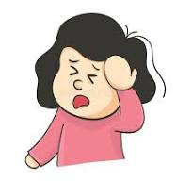
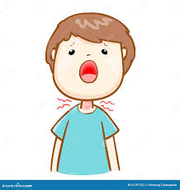
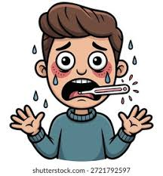
Έχω πονοκέφαλο.
Έχω πυρετό.
Έχω πονόλαιμο.
3
1
2

Slide 36
ΕΡΩΤΗΜΑ 4

Slide 37
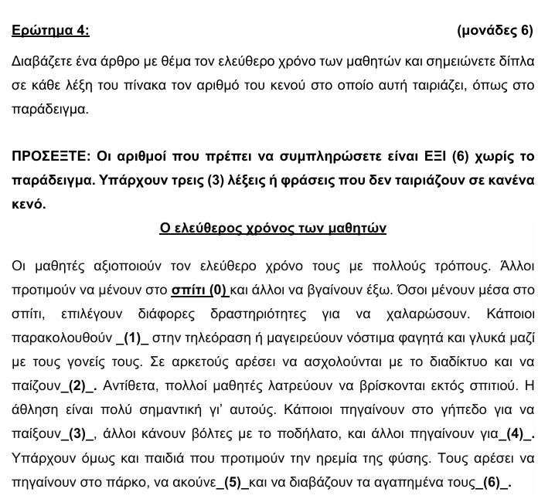
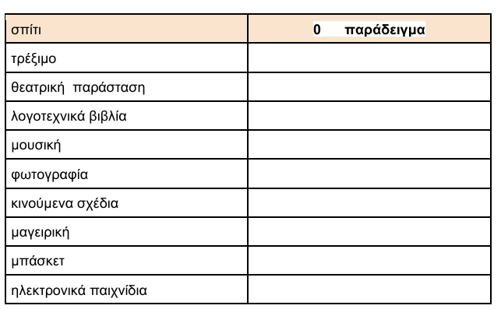

Slide 38
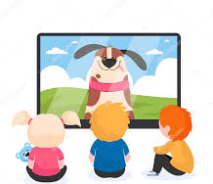
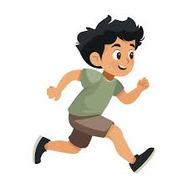
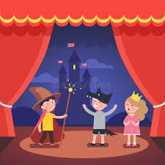

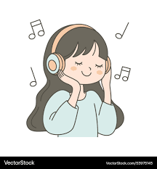
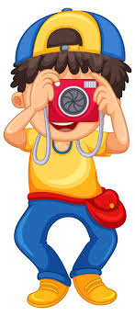
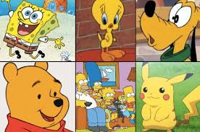
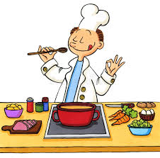
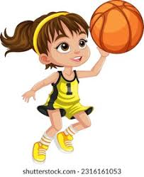
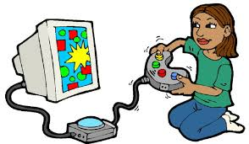
Κάποιοι παρακολουθούν_(1)_στην τηλεόραση ή μαγειρεύουν νόστιμα φαγητά και γλυκά μαζί με τους γονείς τους.

Slide 39
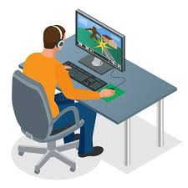
ασχολούνται με το διαδίκτυο και να παίζουν_(2)_.

Slide 40
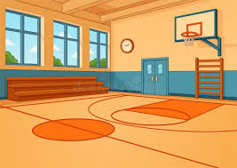
Κάποιοι πηγαίνουν στο γήπεδο για να παίξουν_(3)_,

Slide 41
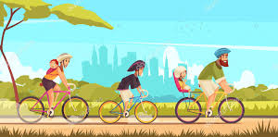
άλλοι κάνουν βόλτες με το ποδήλατο, και άλλοι πηγαίνουν για_(4)_.

Slide 42

Τους αρέσει να πηγαίνουν στο πάρκο, να ακούνε_(5)_

Slide 43

διαβάζουν τα αγαπημένα τους_(6)_.

Slide 44
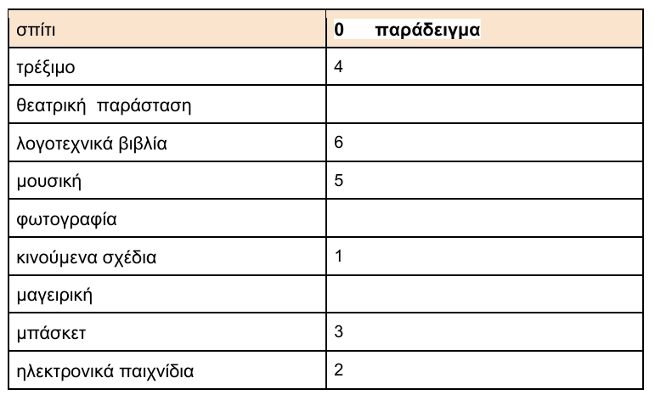

Slide 45
Αυτοαξιολόγηση στο σπίτι

Slide 49

Διάλειμμα
Διάλειμμα
Διάλειμμα
Διάλειμμα
Διάλειμμα

Slide 50

www.e-charalambous.com

